Slide 1
Audit Carrefour
Magasin: Salambo
29 Novembre 2018
Dr Raja Bouhalfaya

Slide 2
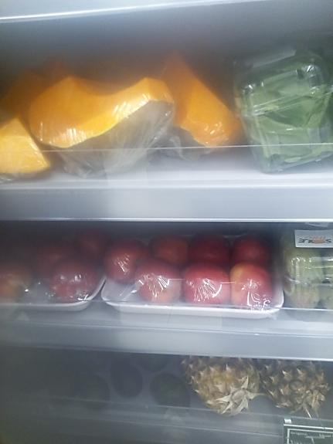
FLEG: Les morceaux de potirons emballés étaient dépourvus d’étiquetage.

Slide 3
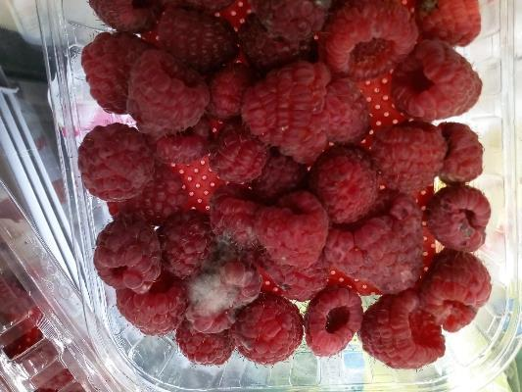
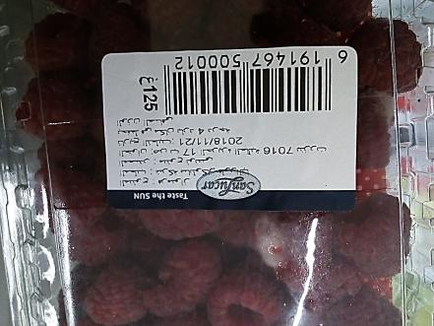
FLEG: Présence de moisissures au niveau des framboises en barquettes du fournisseur San Lucar.

Slide 4
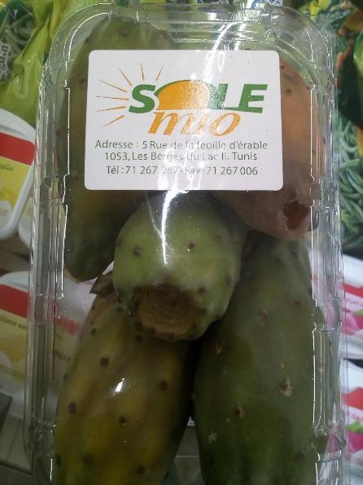
FLEG: Absence d’étiquette avec les mentions obligatoires notamment la date d’emballage, au niveau des barquettes des figues de barbarie Solemio.

Slide 5
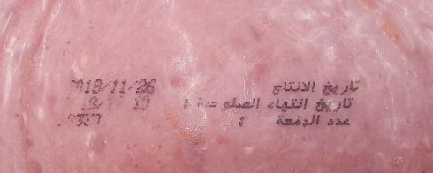
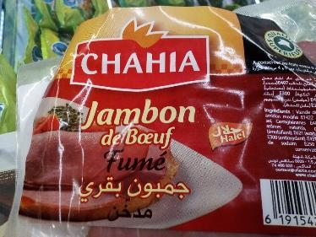
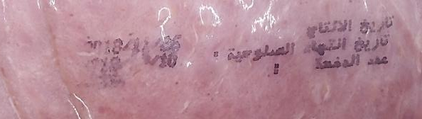
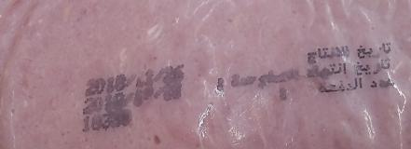
PLS: L’impression des mentions obligatoires était illisible sur certains emballages de jambon de bœuf Chahia.

Slide 6
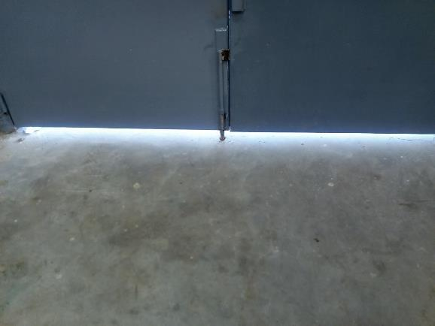
Manque d’étanchéité de la porte de la réception.

Slide 7
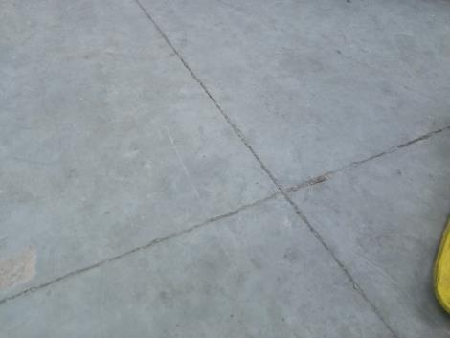
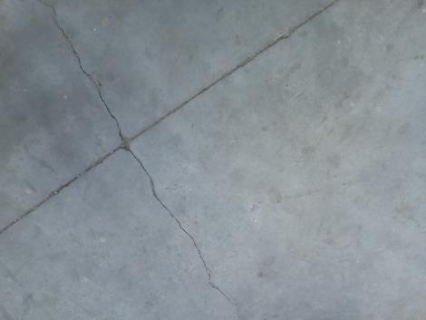
Les fissurations au niveau du sol de la zone de réception peuvent entraver les opérations de nettoyage.

